Slide 1

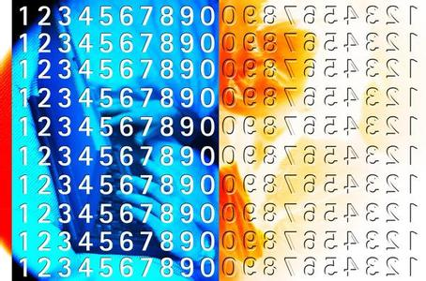

大学计算机

Slide 2
大学计算机基础
第一章 基于计算机的问题求解
第二章 计算机信息数字化基础
第三章 计算机的工作原理与硬件体系结构
第四章 计算机软件平台
第五章 计算机网络平台
第六章 数据处理与数据库
第七章 关于计算
第八章 算法与程序设计
第九章 实用软件 （自学）
第十章 计算机科学前沿技术（自学）

Slide 3
第2章 计算机信息数字化基础
本章要点：
为什么计算机中要采用二进制？
二、八、十、十六进制数之间如何转换？
计算机内部如何存储数据？
补码的转换和计算？
计算机如何处理字符信息？
计算机如何表达多媒体信息？
条形码是如何编码和识别的？
信息为什么要标准化？

Slide 4
第2章 计算机信息数字化基础
2.1 计算机中基于“实现计算”的数制 及其转换
2.2 二进制数值表示与计算
2.3 字符信息编码与标准交换
2.4 多媒体信息编码
2.5 条形码与RFID
2.6 信息标准化
实验2 计算机中的数据表示与计算
实验3 字符编码与信息交换

Slide 5



第2章 计算机信息数字化基础
问题导入:为什么要用二进制?
程序
结果
符合人的习惯
文字
色彩
输出数据
输入数据
数字化
方便物理实现
运算控制简单

Slide 6
2.1 计算机中基于“实现计算”的数制及其转换
2.1.1 计算机中的0和1
十进制:
思维方式和人非常接近，但要找到具有10种稳定状态的元件来对应十进制的10个数是困难的
而具有两种稳定状态的元件却非常容易找到
比如“1”是表示高电平，“0”表示低电平
“1”表示接通状态，“0”表示断开状态
计算机中的二进制

Slide 7
2.1 计算机中基于“实现计算”的数制及其转换
数值数据字符数据
计算机中的数据
数值数据用以表示量的大小、正负，如整数、小数等。
字符数据用以表示一些符号、标记，如英文字母、数字0～9、各种专用字符+、–、*、/、［及标点符号等，还有汉字、图形、声音、视频等数据也属于字符数据。
所有的数据信息必须转换成二进制数的编码形式，才能存入计算机中
010001111010001101111

Slide 8
2.1 计算机中基于“实现计算”的数制及其转换
使用0、1 两个数字符号，物理上容易实现
用了很好！
运算规则简单（速度快）
0+0=0
1+0=0+1=1
1+1=10
0×0=0
1×0=0×1=0
1×1=1
求和
求积
逢2进一
计算机中存储的状态更加稳定可靠
便于表示和进行逻辑运算

Slide 9
2.1计算机中基于“实现计算”的数制及其转换
2.1.2 各种数制表示
二进位制有致命的弱点——书写特别冗长
十进制 二进制
100000 11000011010100000
6位 17位
为了解决这个问题，在计算机的理论和应用中还使用两种辅助的进位制：八进位制和十六进位制

Slide 10
2.1计算机中基于“实现计算”的数制及其转换
基本概念
（1）数制
人们在生产实践和日常生活中，创造了多种表示数的方法，这些数的表示规则称为数制。
（2）基数
一个数制所包含的数字符号的个数称为该数制的基数。
数制：数的表示规则
基数：数制所包含的符号的个数

Slide 11
2.1计算机中基于“实现计算”的数制及其转换
由位置决定的值叫“位值”或“权”，如：10¹ ； 10⁰；10⁻¹ ； 8¹ ； 8⁰；8⁻¹ ；
（3）位值（权）
(45.6)₁₀ 和(52.6)₈两数谁大？
( 4 5 . 6 )₁₀
( 5 2 . 6 )₈
=42.75
+
+
+
+
“权”
4×10¹
5×10⁰
6×10⁻¹
5×8¹
2×8⁰
6×8⁻¹
n-1
(S)_{R} = Σ K_{i} × R^{i} Ki∈{0,1,……,R-1}
i= -m
Ki是数码，R是基数，R^{i}是位值/权
n=整数位数；m=小数位数

Slide 12
2.1计算机中基于“实现计算”的数制及其转换
（4）数值的按权展开
（256.12）₁₀=2×10²＋5×10¹＋6×10⁰＋1×10^{–1}+2×10^{–2}
权
（101.01）₂=1×2²＋0×2¹＋1×2⁰＋0×2^{–1}+1×2^{–2}
任何一个数值,都是各位数字本身的值与其权之积的总和

Slide 13
2.1计算机中基于“实现计算”的数制及其转换
R进制数用 r个基本符号（0,1,2,…,r-1）表示数码，r称为基数
R进制数N 展开式可表示为：
N=a_{n-1}×r^{n-1}＋a_{n-2}×r^{n-2}＋…＋a₀×r⁰＋a₋₁×r⁻¹＋…＋a_{-m}×r^{-m}
其中，a_{i}是数码，r是基数，r^{i}是权

Slide 14
2.1计算机中基于“实现计算”的数制及其转换
不同数制数的表示：
(N)_{r}
2
8
10
16
二进制数
Binary
数制
(基数）
(1001)₂
(1001)₈
(1001)₁₀
(1001)₁₆
1001B
1001O(Q)
1001D
1001H
数值
八进制数
Octal
NX
B
O,Q
D
H
十进制数
Decimal
数制
十六进制数
Hexadecimal

Slide 15
2.1计算机中基于“实现计算”的数制及其转换
不同数制的共同特点：
采用进位计数制
有固定的基本符号——数码
使用位置表示法
处于不同位置的数码所代表的值不同——权

Slide 16


2.1计算机中基于“实现计算”的数制及其转换
2. 常用数制
逢十进一
（1）十进制数
基数为10 由十个数字组成
0,1,2,3,4,5,6,7,8,9
一个完整的十进制数的值可以由每位所表示的值相加，权为10^{i}（i=–m～n-1，m、n为自然数）。
如十进制数7802.41 可以用如下形式表示：
（7802.41）₁₀ =7×10³+8×10²+0×10¹+2×10⁰+4×10⁻¹+1×10⁻²

Slide 17
2.1计算机中基于“实现计算”的数制及其转换
（2）二进制数
逢二进一
基数为2 由二个数字组成
0，1
一个完整的二进制数的值可以由每位所表示的值相加，权为2^{i}（i=–m～n-1，m、n为自然数）。
如二进制数110.11可以用如下形式表示。
（110.11）₂ =1×2²＋1×2¹＋0×2⁰＋1×2^{–1}+1×2^{–2}

Slide 18
2.1计算机中基于“实现计算”的数制及其转换
（3）八进制数
逢八进一
基数为8 由八个数字组成
0,1,2,3,4,5,6,7
一个完整的八进制数的值可以由每位所表示的值相加，权为8^{i}（i=–m～n-1，m、n为自然数）。
如八进制数7002.41 可以用如下形式表示
（7002.41）₈ =7×8³+0×8²+0×8¹+2×8⁰+4×8⁻¹+1×8⁻²
三位二进制数可以表达一位八进制数

Slide 19
2.1计算机中基于“实现计算”的数制及其转换
（4）十六进制数
逢十六进一
基数为16 由十六个数字组成
0、1、…、9、A、B、C、D、E、F
一个完整的十六进制数的值可以由每位所表示的值相加，权为16^{i}（i=–m～n-1，m、n为自然数）。
如十六进制数70F.4A可以用如下形式表示
（70F.4A）₁₆=7×16²+0×16¹+15×16⁰+4×16⁻¹+10×16⁻²
四位二进制数可以表达一位十六进制数

Slide 20
2.1计算机中基于“实现计算”的数制及其转换
不同进制的表示方法
数制 | 基数 | 位权 | 进位规则
十进制 | 10（0~9） | 10^{i} | 逢十进一
二进制 | 2（0、1） | 2^{i} | 逢二进一
八进制 | 8（0~7） | 8^{i} | 逢八进一
十六进制 | 16（0~9、A~F） | 16^{i} | 逢十六进一
r进制 | r | r^{i} | 逢r进一
思考：既然计算机采用二进制，那要八进位制、十六进位制有什么用？是给机器用还是给人用？

Slide 21
2.1计算机中基于“实现计算”的数制及其转换
四种常用数制的编码及其对应关系
逢八进一
3位二进制数对应1位八进制数
逢二进一
逢十六进一
4位二进制数对应
1位十六进制数
逢十进一
RET

Slide 22
2.1计算机中基于“实现计算”的数制及其转换
[情景问题2-1] 教授的生日蜡烛。
一位计算机界很有名的教授90岁生日的时候，他的学生们为他特意订制了一款非常精致、特别的蛋糕，可惜的是蛋糕上插不下九十根蜡烛，而直接以一当十插九根又有点太一般化了。最后，学生们决定用七根蜡烛表达90岁生日纪念，他们选了四根红色和三根金黄色，蜡烛点着时教授恍然大悟，你知道这是为什么吗？知道他们的蜡烛是怎么排列的吗？

Slide 23
2.1计算机中基于“实现计算”的数制及其转换
2.1.3 数制间转换
分为两类：非十进制数转换为十进制数
十进制数转换为非十进制数
1. 非十进制数转换为十进制数
二进制数 十进制数
按权展开法
(110.101)₂ = ( )₁₀
?
6.625
【例2-1】P18

Slide 24
2.1计算机中基于“实现计算”的数制及其转换
八进制数 十进制数
按权展开法
?
(304.6)₈ = ( )₁₀
196.75
(304.6)₈ = 3×8² + 0×8¹ + 4×8⁰ + 6×8⁻¹
= 192 +4 + 0.75
= (196.75)₁₀

Slide 25
2.1计算机中基于“实现计算”的数制及其转换
 十六进制数 十进制数
按权展开法
?
(5CA)₁₆ = ( )₁₀
1482
(5CA)₁₆
= 5×16²+12×16¹+10×16⁰
= 1280 + 192 + 10
= (1482)₁₀

Slide 26
2.1计算机中基于“实现计算”的数制及其转换
2. 十进制数转换为非十进制数
十进制数分为两类：整数
小数
 十进制整数 二进制数
除2取余法
（215）₁₀=（11010111）₂
【例2-2】P19

Slide 27
2.1计算机中基于“实现计算”的数制及其转换
 十进制小数 二进制数
乘2取整法
（0.6875）₁₀=（0.1011）₂
【例2-3】P19
整数除以2倒取余数
小数乘以2正取整数

Slide 28
2.1计算机中基于“实现计算”的数制及其转换
 十进制数 r进制数
辗转相除法
整数部分：除以 r倒取余数
小数部分：乘以 r正取整数
例 100.345(D)≈
100(D)=144(O)=64(H)
1100100
.01011(B)
2
100
0.345
八进制

2
2
50
0
8
100
0.690
2
25
0

2
8
12
4
2
12
1
1.380
8
1
4

2
1
2
6
0
0
0.760
2
3
0

2
十六进制
1
1
1.520
16
100
0
1

2
16
6
4
1.04
0
6

Slide 29
2.1计算机中基于“实现计算”的数制及其转换
3. 二-八-十六进制数间的转换
见表
2³ =8
 二进制数 八进制数
?
（11101010011.10111）₂=（3523.56）₈
以小数点为界,分别向左、向右每三位一组进行分割，不足三位补0。写出每三位对应的八进制数。
 八进制数 二进制数
?
（3740.562）₈ =（11111100000.10111001）₂

Slide 30
2.1计算机中基于“实现计算”的数制及其转换
 二进制数 十六进制数
2⁴ =16
?
（111101010011.10111）₂ =（F53.B8）₁₆
 十六进制数 二进制数
?
（2AF.C5）₁₆ = （1010101111.11000101）₂
?

八进制数 十六进制数
【练习与思考2-1】

Slide 31
第2章 计算机数字化基础
2.1 计算机中基于“实现计算”的数制 及其转换
2.2 二进制数值表示与计算
2.3 字符信息编码与标准交换
2.4 多媒体信息编码
2.5 条形码与RFID
2.6 信息标准化

Slide 32
2.2 二进制数值表示与计算
不同形式的数据在计算机中怎样表示？
数值型
数据
正、负数如何表示？
小数如何表示？
字符、汉字、声音、图形、图像如何表示？
字符型
数据
在讨论数值数据的编码之前，先解释一下什么是编码。所谓编码，就是按照一定的规则以固定的顺序排列字符，并以此作为记录、存储、传递、交换的统一内部特征，这个字符排列顺序被称为“编码”。编码可以理解为处理的过程，也可以理解为这个过程产生的结果。

Slide 33
2.2 二进制数值表示与计算
2.2.1二进制数值的计算机表示
在同一个计算机中，同类型的数据的长度常常是统一的，不足的部分用“0”填充。数据长度以二进制位的多少来统计，但必须是字节（1个字节是8位二进制数）的整数倍数。如整数用2或4字节，实数用4或8字节。

Slide 34
2.2 二进制数值表示与计算
补充概念：数据的存储单位
bit ：位。数据存储的最小单位
Byte：字节。一般用字节来作为计算机存储容量的基本单位
常用单位之间的换算关系为：
1KB=2¹⁰B=1024B
1MB=2²⁰B=1024KB
1GB=2³⁰B=1024MB
1TB=2⁴⁰B=1024GB

Slide 35
2.2 二进制数值表示与计算
整数的计算机表示
整数分为无符号数和带符号数。
整数表示
无符号数
带符号数
原码表示
补码表示
反码表示

Slide 36
2.2 二进制数值表示与计算
无符号数用于：
计数。当计数时，不需要负数。
表示地址。指向另一个存储单元的地址， 不需要负数。
带符号数的表示： 如果用8位二进制数表示一个有符号数：
B7 B6 B5 B4 B3 B2 B1 B0
最高有效位表示符号
0 表示正号；1 表示负号
最低有效位

Slide 37
2.2 二进制数值表示与计算
（1）原码
定义：分别用0和1代替数的正号和负号，并置于最高有效位上，绝对值部分置于右端，中间若有空位填上零
原码的表示范围：–(2^{n–1}–1)~(2^{n–1}–1)
当n=8时，原码的表示范围 -127~+127
不便于进行减法等运算
[+0]_{原}=0 0000000
[-0]_{原}=1 0000000

Slide 38
2.2 二进制数值表示与计算
（2）反码
定义：正数的反码表示与其原码表示相同，负数的反码表示是把原码除符号位以外的各位取反。
反码的表示范围：–(2^{n–1}–1)~(2^{n–1}–1)
不便进行减法等运算
[+0]_{反}=0 0000000
[-0]_{反}=1 1111111

Slide 39
2.2 二进制数值表示与计算
（3）补码
定义：正数的补码表示与其原码表示相同，负数的补码表示是把原码除符号位以外的各位取反后，末位加1。
补码的表示范围 ：–2^{n–1} ~ (2^{n–1}–1)
当n=8时，补码的表示范围是？
补码计算，可以把减法运算转化成加法运算
0的补码表示唯一：00000000
很难直接看出它的真值

Slide 40
2.2 二进制数值表示与计算
2. 实数的计算机表示
小数点在计算机中如何表示
位置固定：3.14159--定点
？
位置变化：3.14159--浮点
3.14159*10⁰
0.314159*10¹
0.0314159*10²
两种方法
“.”的位置移动，数的大小不变

Slide 41
2.2 二进制数值表示与计算
（1）定点表示法
小数点位置固定在某一位置。
包括：定点小数和定点整数。
定点小数格式
符号位
数值
默认小数点位置
小数点固定在最高数据位的左边
所有的数都是小于1的纯小数
如出现大于或等于1的情况，定点小数格式就无法正确地表示出来，这种情况称为“溢出”
。

Slide 42
2.2 二进制数值表示与计算
定点整数格式
符号位
数值
默认小数点位置
小数点固定在最低数据位的右边
定点表示的特点?
直观、简单、节省硬件
数据范围小，不灵活

Slide 43
2.2 二进制数值表示与计算
（2）浮点表示法
小数点位置可任意移动
3.14159*10⁰
0.314159*10¹
0.0314159*10²
M • R^{E}
阶
3.14159
尾数
基数
尾数：数的有效数字
阶：小数点在数中的实际位置

Slide 44
2.2 二进制数值表示与计算
阶符 阶码
数符 尾数
阶
尾数
阶:常用整数表示，有一个符号位
尾数:常用定点小数表示，有一个符号位

Slide 45
2.2 二进制数值表示与计算
计算机中通常表示浮点数的字长为32位，用8位作阶，含一位阶符，24位作尾数，含一位数符
（72.45×10⁵）₁₀
=（11011101000110011001000）₂
≈（0.1101110）₂×（2²³）₁₀
=（0.1101110）₂×（2）₁₀×（10111）₂
0 0010111 0 11011101000110011001000

Slide 46
4.4.1 数值数据
规格化的形式：尾数的绝对值大于等于0.1并且小于1，从而唯一地规定了小数点的位置。
浮点数的规格化
规格化数=±0.1xx…xxx ×2^{±p}
d
机内存储
单精度 32位
尾数的位数决定数的精度
阶码的位数决定数的范围
1位 7位 1位 23位
阶符 | 阶码 | 数符 | 尾数
p
d
定点小数
定点整数
标准 IEEE 754，1985年制定
尾数的最高位“1”缺省

Slide 47
2.2 二进制数值表示与计算
标准 IEEE 754，1985年制定
IEEE 754在标识浮点数时，每个浮点数均由3个部分组成：符号位S，阶码E和尾数M
IEEE754标准约定在小数点左部有一位隐含位，从而使其有效位实际有24位，这样便使尾数的有效值变为1M。阶码部分采用移码表示，移码值为127，从而使阶码值的范围由原来的1到254，经移码后变为-126到+127。
数符S 阶码E
尾数M
FLOAT: 1位 8位 23位

Slide 48
2.2 二进制数值表示与计算
阶码E值为0和255分别用来表示特殊数值：
当E=255时
若M=0，则表示无穷大；
若M≠0，则认为这是一个非数值。
当E=0时
若M=0，则表示该数值为0（因为非零数的有效位总是≥1，因此特别约定，这表示为0。）
若M≠0，则该数绝对值较小，允许采用比最小规格化数还要小的数（非规格化数）表示。

Slide 49

2.2 二进制数值表示与计算
2.2.2 算术运算与补码
“0”
补码的引入
使用加法解决减法的问题
例： 校对时针到红针位置：
蓝：顺时针 +7；
黄：逆时针 –5。
模数为12
?
“8 + 7” = “8 – 5”
-5的补码
结果去掉模数12

Slide 50
2.2 二进制数值表示与计算
对于确定的模（n位二进制数，其模为2^{n}），从某数减去一个小于模的数（8-5），总可以用加上其模与该数之差来代替（12-5=7）。所以可以用模与某数之差（7）表示该数对应的负数（-5），这种模与该数之“差”的形式就是数的补码（+7是-5的补码）。
引进补码，可以使减法化作“加一个负的减数”的加法来完成，这样可以只需加法器，以减少逻辑电路的种类，提高硬件的可靠性。
加、减补码运算规则：
[X±Y]补码=[X]补码±[Y]补码
[例2–9、10] P24
符号位参加运算

Slide 51
2.2 二进制数值表示与计算
讨论：
为什么负数补码的码多一个？
？
当n=4时， –2⁴ ⁻¹ 的补码是？
X （0≤X<2^{n-1}）
2^{n}-|X|（-2^{n-1}≤X<0）
[–2⁴ ⁻¹ ]_{补}=2⁴–| –2⁴ ⁻¹ |
= 2⁴ –2⁴ ⁻¹
=2 × 2⁴ ⁻¹ –2⁴ ⁻¹
= 2⁴ ⁻¹
= 1000
[X]_{补}=
这是-8的补码
还是-0的原码
？
任何一个负数的原码形式
都是另一个负数的补码！

Slide 52
2.2 二进制数值表示与计算
溢出：
例如：设n=8，127+2。
0 1 1 1 1 1 1 1
+ 0 0 0 0 0 0 1 0
同号相加得异号
结果错误！
1 0 0 0 0 0 0 1
正常舍弃：
例如：[-3]_{补}+[-2]_{补}=[-5]_{补}
1 1 1 1 1 1 0 1
+ 1 1 1 1 1 1 1 0
结果正确！
1 1 1 1 1 1 0 1 1
符号位运算进位信息舍弃

Slide 53
2.2 二进制数值表示与计算
补码的理解
(1) 计算机系统通常采用补码运算；
(2) 仅用加法器就可实现所有算术运算；
(3) 符号位和数值部分一样参加运算。

Slide 54
2.2 二进制数值表示与计算
正数：原码=反码=补码
负数：原码=符号位为1，其他位与正数原码
相同。
反码=负数的原码除符号位外，其他按
位取反。
补码=负数的反码+1
直接写出负数补码的方法：
先写出负数的原码，除符号位外，从右端开始看第一个1（不含）的左面数码按位变反（原码除符号位外从高到低按位取反，直到最后一个1为止，最后一个1及其右侧的0不变）

Slide 55
2.2 二进制数值表示与计算
2.2.3 逻辑运算与计算机控制
1847年，英国数学家布尔提出用符号表达语言和思维逻辑的思想。20世纪，布尔的这种思想发展成为一种现代数学方法，叫做逻辑代数，也叫布尔代数，对计算机科学的发展起到了重大推进作用。
1.逻辑数据的表示
由于逻辑量只有两个值，所以可用1位二进制数表示，通常用0表示假，用1表示真。这恰与计算机系统里使用的二进制一致，所以在计算机中使用逻辑代数是非常方便的。
逻辑数据在各种程序设计语言中的表示是有所不同的。

Slide 56
2.2 二进制数值表示与计算
2.逻辑运算
逻辑量的值常用以表示某个事件是否成立，成立则为真，否则为假。如：
“雪是白的”，成立（真），A=1
“2＞3”，不成立（假），B=0
“正在下雨”，值可能是真，也可能是假，但不能同时取真、假两个值。
逻辑门是计算机硬件电路的基础，是描述数字逻辑电路的最基本单元部件。输入信号经由一定的逻辑门可以得到一定的输出信号。在逻辑门电路中，任何信号只存在两种状态，即高电平和低电平，对应到逻辑运算，以高电平来表示逻辑“1”（真）、以低电平来表示逻辑“0”（假）。

Slide 57

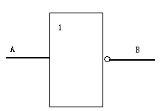
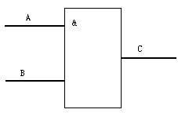
2.2 二进制数值表示与计算
（1）“非”运算
它表示同原事件含义相反。假定事件A的非运算用符号A或A’来表示（读作“A非”），那么A或A’将被理解为：当A为真时，A非便为假，当A为假时，A非便为真。其运算规则为：
（2）“与”运算
由两个简单事件A及B构成逻辑相乘的复杂事件，它可用AB、A×B或A·B来表示，读作“A与B”。该事件表示只有当A和B都为真时结果才为真。如果A和B其一为假时，则A与B的事件将是假的。逻辑与也叫逻辑乘。其运算规则为：
0 × 0=0
0 × 1=0
1 × 0=0
1 × 1=1
A
O
B

Slide 58
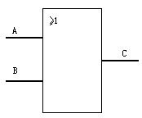

2.2 二进制数值表示与计算
（3）“或”运算
由两个或多个事件逻辑或运算构成的复杂事件，如由事件A和事件B构成的逻辑或事件，可记作“A+B”，读作“A或B”。它表示事件A、B中，只要有一个是真，则结果就是真。只有两个事件都是假时，结果才是假。逻辑或也叫逻辑加。其运算规则为：
0＋0=0
0＋1=1＋0=1
1＋1=1

Slide 59

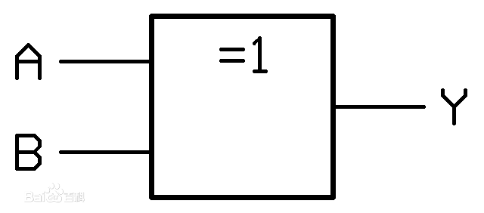
2.2 二进制数值表示与计算
(4) “异或”运算
除了基本的“与”运算、“或”运算、“非”运算之外，为了方便逻辑关系的描述常常使用一些通过这三种基本逻辑运算关系派生出来的逻辑运算关系，“异或”运算就是其中一个。
“异或”的意思是：判断参加运算的相应位是否“相异”，即值不同，记作A⊕B或A XOR B。若“相异”则取真值，否则取假值。异或运算的规则如下：
0⊕0=0
1⊕0=1
0⊕1=1
1⊕1=0

Slide 60
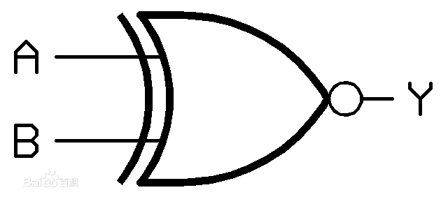
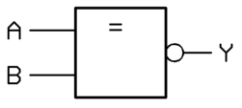
2.2 二进制数值表示与计算
(5) “同或”（异或非）运算
“同或”的意思是：判断参加运算的相应位是否“相同”，记作A⊙B或A XNOR B。若“相同”则取真值，否则取假值。门电路中，可用异或门串联一个非门实现。同或运算的规则如下：
0⊙0=1
1⊙0=0
0⊙1=0
1⊙1=1

Slide 61
2.2 二进制数值表示与计算
（6） 逻辑表达式的计算
用逻辑运算符或括号将逻辑变量或逻辑常数连接而成的式子叫逻辑表达式，其值为逻辑值。求值过程应按照如下顺序进行：
如有括号，先括号内后括号外
逻辑运算的优先顺序为：非>与>异或>或
【例2-11】P27
【练习与思考 2-2】

Slide 62
第2章 计算机数字化基础
2.1 计算机中基于“实现计算”的数制及其转换
2.2 二进制数值表示与计算
2.3 字符信息编码与标准交换
2.4 多媒体信息编码
2.5 RFID与条形码
2.6 信息标准化

Slide 63
2.3 字符信息编码与标准交换
2.3.1 信息分类与信息数字化方法
1.信息分类
数值型数据。能进行算术运算的数据。
非数值型数据。如文字、图形、声音、图像、视频、音频等，不需要进行通常的算术运算，又称为字符型数据。
2.信息数字化方法
根据各种非数值型数据自身的特点建立编码规则和方法。这种对信息的二进制编码表示方法就称为信息数字化方法。
我们常用的字符编码包括西文字符编码、汉字信息编码、通用字符编码集（UCS）等

Slide 64
2.3 字符信息编码与标准交换
2.3.2 西文字符的编码
ASCII 码
America Standard Code for Information Interchange（美国标准信息交换码）
是目前国际上最为流行的字符信息编码方案。
这套字符集共有128个（00～7FH）编码，其中包括26个英文字母的大小写符号编码以及一些标点符号、专用符号及控制符（如回车、换行、响铃等），ASCII码用7位二进制编码，恰好可以表示128种字符和控制符号。

Slide 65
ASCII码表
b6b5b4 b3b2b1b0 | 000 | 001 | 010 | 011 | 100 | 101 | 110 | 111
0000 | NUL | DLE | SP | 0 | @ | P | ' | p
0001 | SOH | DC1 | ! | 1 | A | Q | a | q
0010 | STX | DC2 | " | 2 | B | R | b | r
0011 | EXT | DC3 | # | 3 | C | S | c | s
0100 | EOT | DC4 | $ | 4 | D | T | d | t
0101 | ENQ | NAK | % | 5 | E | U | e | u
0110 | ACK | SYN | & | 6 | F | V | f | v
0111 | BEL | ETB | ' | 7 | G | W | g | w
1000 | BS | CAN | （ | 8 | H | X | h | x
1001 | HT | EM | ） | 9 | I | Y | i | y
1010 | LF | SUB | * | : | J | Z | j | z
1011 | VT | ESC | + | ； | K | [ | k | {
1100 | FF | FS | , | < | L | \ | l | |
1101 | CR | GS | - | = | M | ] | m | }
1110 | SO | RS | . | > | N | ↑ | n | ～
1111 | SI | US | / | ? | O | ← | o | DEL

Slide 66
ASCII中的特殊控制符的意义或动作
符号 | 意义或动作 | 符号 | 意义或动作 | 符号 | 意义或动作
NUL | 空 | FF | 走纸控制 | ETB | 信息组传送束
SOH | 标题开始 | CR | 回车 | CAN | 作废
STX | 正文开始 | SO | 移位输出 | EM | 纸尽
EXT | 正文结束 | SI | 移位输入 | SUB | 减
EOT | 传输结束 | SP | 空格 | ESC | 换码
ENQ | 询问 | DLE | 数据链换码 | FS | 文字分隔符
ACK | 承认 | DC1 | 设备控制1 | GS | 组分隔符
BEL | 响铃报警 | DC2 | 设备控制2 | RS | 记录分隔符
BS | 退一格 | DC3 | 设备控制3 | US | 单元分隔符
HT | 横向列表 | DC4 | 设备控制4 | DEL | 删除
LF | 换行 | NAK | 否定
VT | 垂直列表 | SYN | 空转同步

Slide 67
2.3 字符信息编码与标准交换
需记字符和规律：
换行 0AH 10
回车 0DH 13
空格 20H 32
‘0’～‘9’ 30H～39H 48～57
‘A’～‘Z’ 41H～5AH 65～90（d₅位为0）
‘a’～‘z’ 61H～7AH 97～122（d₅位为1）
例如：“a”字符的编码为01100001，对应的十进制数是97

Slide 68
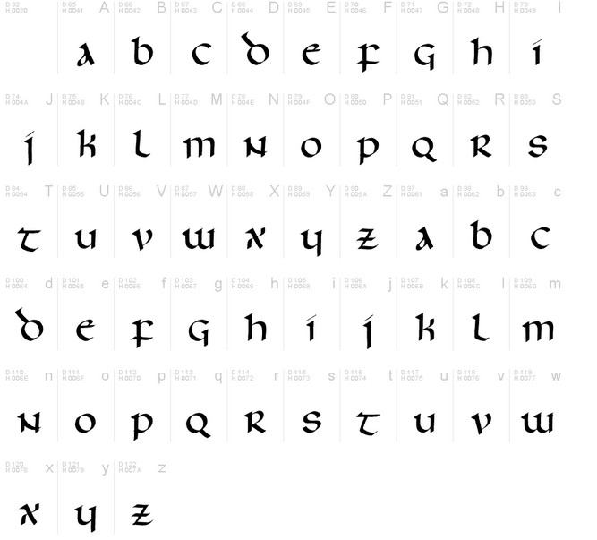
2.3 字符信息编码与标准交换
2.3.2 西文字符的编码
【情景问题2-2】 下面是我们能从计算机中看到的拉丁字母表的一部分，这个表与英文字母表以及我们的汉字表有什么不同和相同呢？

Slide 69
2.3 字符信息编码与标准交换
2.3.3 汉字信息的编码
汉字的特点
1. 字数多。 共6万左右，需要的编码多。
2. 字形复杂。 20画以上需要字模点阵多。
3. 同音字多。 需要输入方法灵活。
计算机对于汉字的处理实际上就是对各种汉字代码进行转换。

Slide 70
2.3 字符信息编码与标准交换
汉字信息处理过程
输入管理模块
汉字信息处理系统：进行各种汉字代码转换的系统
5756H
+8080H
D7D6H
汉字字库

Slide 71
2.3 字符信息编码与标准交换
汉字编码
汉字的四种主要编码
汉字输入码
汉字国标码
汉字机内码
汉字字形码

Slide 72
2.3 字符信息编码与标准交换
1.汉字输入码（外码）
汉字输入码是指在键盘上利用数字、符号或拼音字母将汉字以代码的形式输入的代码。
音码类：全拼、双拼、微软拼音、自然码、智能ABC等
形码类：五笔字型法、郑码输入法、表形码等 。
2.汉字国标码
汉字国标码是我国国家标准总局1981年公布的信息交换用汉字编码字符集（GB2312―80）代码。国标码中有6763个汉字和682个其他基本图形字符，共计7445个字符。每个汉字用2字节表示，每个字节7位代码，最高位为0。

Slide 73
2.3 字符信息编码与标准交换
汉字94×94（8836个，可表示国标码中6763个常用汉字及682个非汉字图形符号）的矩阵（对应ASCII码94个图形字符），即94个区和94个位，由区号和位号构成汉字的区位码 。
区号（行）
位号（列）
汉字的国标码与区位码的关系：
每个汉字的区号和位号各加32（20H）就构成了国标码
加32的原因：为了与ASCII码兼容，每个字节值大于32（0～32为非图形字符码值）；每个字节的编码取值范围为33~126（与ASCII码94个图形字符的取值范围一致）

Slide 74
2.3 字符信息编码与标准交换
3.汉字机内码
汉字机内码是指一个汉字被计算机系统内部处理和存储时使用的代码。
4.汉字字形码
汉字字形码又称汉字字模，它是指一个汉字供显示器和打印机输出的字形点阵代码。
1 国标码第一字节
1 国标码第二字节
三种码之间关系：
机内码=国标码+80 80H=区位码+A0 A0H

Slide 75
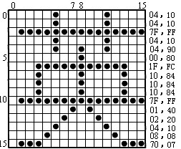
2.3 字符信息编码与标准交换
[情景问题2-3]
每到节日的夜晚，我们会看到大街上各种霓虹灯构成的流光溢彩，例如：国庆节的夜晚，学校门口高高悬空的耀眼的“国庆”两个字，字的每一个笔画处都持续转动着红色流动串。这是用什么方法实现的？和二进制编码有什么关系？色彩是怎么转动起来的？什么原理？

Slide 76
2.3 字符信息编码与标准交换
2.3.4 通用字符编码集
相同的编码在不同的字符集中可能有不同的意义。
国际标准 ISO 10646 定义了通用字符集（Universal Character Set，UCS，31位），现只分配了16位，就已包含了世界上大多数可书写的字符系统。
UCS-2，2字节编码（和UNICODE编码兼容）
UCS-4，4字节编码（在UCS-2前加2字节0）
UCS与其他字符集是双向兼容的，其中0000H-007FH与ASCII是一致的
UCS的前65534个码位（16位子集，2¹⁶=65536）称为基本多语言面（BMP）

Slide 77
第2章 计算机数字化基础
2.1 计算机中基于“实现计算”的数制及其转换
2.2 二进制数值表示与计算
2.3 字符信息编码与标准交换
2.4 多媒体信息编码
2.5 RFID与条形码
2.6 信息标准化

Slide 78
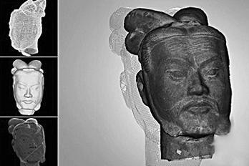
2.4 多媒体信息编码
2.4.1图形图像信息数字化
利用图形、图像恰当地表现和传达信息，已经成为今天我们利用多媒体方式交流信息的重要需求。图形、图像可以承载大量而丰富的信息，还具有生动直观的视觉特性。
数字化时代以批量生产复制的图像内容宣告一个新的视觉文明的到来，我们正从一个以语言文字为中心的文化向以图像为中心的文化过渡。
兵马俑图像
什么是图形图像
信息数字化？

Slide 79
2.4 多媒体信息编码
图形：是指通过绘图软件绘制的由直线、圆等图元组成的画面，以矢量图形（生成图形的指令）文件形式存储。不必对每一点进行数字化处理。
图像：现实中的图像是一种模拟信号，例如：照片、海报、书中的插图等等都是模拟图像。如果将这种模拟图像用电信号表示，所显示的波形是连续变化的信号波形。计算机中的图像是对现实中模拟图像的数字化处理结果，由像素组成。

Slide 80
2.4 多媒体信息编码
图像信息数字化。图像数字化的目的是将模拟图像转换为数字图像，以便计算机存储与处理。
直接由扫描仪、数字照相机、摄像机等输入设备捕捉的真实场景画面产生的映像，将其数字化后以位图形式存储
对模拟图像经过特殊设备的处理，就可以转化成计算机可以识别的二进制表示的数字图像。
图像信息数字化包含采样、量化和编码三个步骤。
编码：把图像按行与列分割成m×n个网格，然后将每个网格的图像表示为该网格的颜色平均值的一个像素，m×n称为图像的分辨率。

Slide 81

2.4 多媒体信息编码
单色图像颜色编码示意图
[情景问题2-4]
你本学期上课用的《大学计算机实验》教材中附了一张光盘，光盘中有关于本课程的虚拟实验、实验报告，还有一些动画演示等等，你知道这些信息是以什么形式存储在这张光盘中的吗？其中的图像是以数字图像还是模拟图像存储的？为什么？

Slide 82
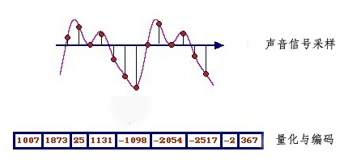
2.4 多媒体信息编码
2.4.2 声音信息数字化
声音是人类社会最古老的信息媒体，用二进制数字序列表示声音，是利用现代信息技术处理和传递声音信号的前提。
把模拟声音信号转变为数字声音信号的过程称为声音信息数字化。
声音信息数字化的过程主要包括：采样、量化和编码三个步骤。

Slide 83
2.4 多媒体信息编码
2.4.3 颜色信息数字化
颜色是通过眼、脑和我们的生活经验所产生的一种对光的视觉效应。我们肉眼所见到的光线，是由波长范围很窄的电磁波产生的，不同波长的电磁波表现为不同的颜色。
红（Red）、绿（Green）、蓝（Blue）是工业界三种基本颜色，也叫色光三原色。以不同比例将三色混合，可以产生出其他的新颜色，这便是颜色的RGB模型。
计算机中的颜色正是采用这种RGB颜色系统，每种颜色采用红、绿、蓝三种分量。每个颜色分量的取值从0到255，一共有256种可能。则计算机中所能表示的颜色为256×256×256=16777216种，这也是16M色的来由。
【练习与思考2-4】P34

Slide 84
第2章 计算机数字化基础
2.1 计算机中基于“实现计算”的数制及其转换
2.2 二进制数值表示与计算
2.3 字符信息编码与标准交换
2.4 多媒体信息编码
2.5 条形码与RFID
2.6 信息标准化

Slide 85
2.5 条形码与RFID
2.5.1 一维条形码
条形码是将宽度不等的多个黑条和空白按照一定的编码规则排列，表达一组信息的图形标识符。条形码信息靠条（黑条）和空（白条）的不同宽度和位置来传递，信息量的大小由条码的宽度和印刷的精度来决定。这种条码技术只能在一个方向上通过“条”和“空”的排列组合来存储信息，所以称之为“一维条形码”。
1、一维条形码组成
通常一个完整的一维条形码是由两侧的空白区、起始符、数据字符、校验符、终止符等组成的，如图：
一维条形码组成结构示意图

Slide 86
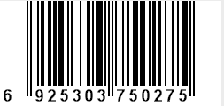
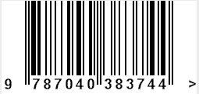
2.5 条形码与RFID
一维条形码的种类很多，常见的大概有20多种，目前使用频率最高的几种一维条形码有EAN、UPC等。我国目前推行使用的是EAN条形码。
EAN条码（又称通用商品编码）分为EAN-13（标准版）和EAN-8（缩短版）两种。
图书
EAN-13商品条码示意图
ISBN条形码示意图

Slide 87
2.5 条形码与RFID
2、 EAN-13通用商品条形码
EAN-13由13位数组成，分别为：
前缀码（3位）：标识国家或地区。由国家物品编码协会（GSI）分配给各个国家（或地区），如690-695代表中国大陆，471代表我国台湾地区，489代表香港地区。
制造商代码（4位）：由物品所属国家或地区的物品编码组织负责分配。
商品代码（5位）
校验码（1位）
EAN-13商品条码示意图

Slide 88
2.5 条形码与RFID
3、 ISBN条形码
ISBN（International Standard of Book Number），国际标准图书编号。是国际通用的图书或独立出版物（除定期出版的期刊）代码。原有ISBN长度为10位，国际标准化组织（ISO）于2002年1月着手对ISBN进行修订，由10位编码升至13位，并已于2007年1月1日起在全球开始实施。
10位ISBN码由组号、出版社代码、书序码和校验码组成，中间用“-”相连，变为13位ISBN码则是在原有10位ISBN码前加上3位EAN的图书编码978。如下图中原10位ISBN码为7-04-038374-4，前面再添加978前缀码。

Slide 89
2.5 条形码与RFID
2.5.2 二维条形码
二维条形码（二维码）是用某种特定的几何图形按一定规律在平面（二维方向）分布的黑白相间的图形中记录数据符号信息。
二维码的存储量远远高于一维条形码，一个邮戳大小的二维码可存储数千个字符信息。
相比一维条形码，二维码是一种更高级的条码格式。
随着移动互联网及智能终端的发展，二维码应用已经触及到我们生活的方方面面，如用手机扫描二维码可以进行上网、登录网页、获取或发送信息、交换资料、移动支付等操作。

Slide 90


2.5 条形码与RFID
一维条形码与二维条形码性能对比
对比项 | 一维条形码 | 二维条形码
密度 | 低 | 高
容量 | 小 | 大
存储类别 | 数字 | 数字、字符、文字、图片
纠错 | 仅探测错误，不纠错 | 具备不同安全等级的纠错
安全 | 不具备加密功能 | 可加密
主要用途 | 标识物品 | 描述物品
图2-4 二维码示意图
堆叠式二维码
矩阵式二维码

Slide 91
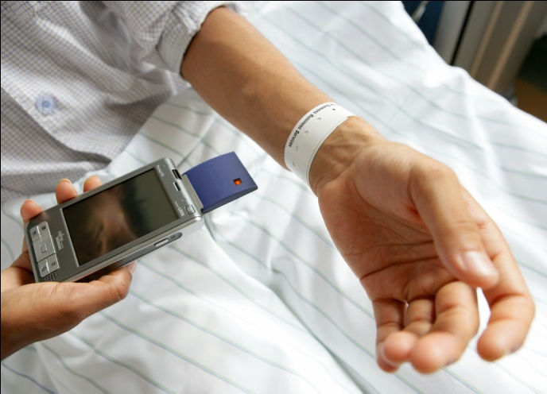
2.5 条形码与RFID
2.5.2 RFID技术
RFID（Radio Frequency Identification，简称射频识别）技术是自动识别技术的一种。可通过无线射频方式进行非接触双向数据通信对目标加以识别。一个典型的RFID系统一般由RFID标签（tag）、读写器（reader）以及计算机系统等部分组成。
与传统的识别方式相比，RFID技术无需直接接触、光学可视、人工干预等方式即可完成信息输入和处理，且操作方便快捷。能够广泛应用于生产、物流、交通、运输、医疗、防伪、跟踪、设备和资产管理等需要收集和处理数据的应用领域。
RFID系统组成示意图
RFID读写器通过标签读取患者信息

Slide 92
2.5 条形码与RFID
读写器通过天线发送出一定频率的射频信号；
当RFID标签进入读写器工作场时，其天线产生感应电流，从而RFID标签获得能量被激活；
标签将自身编码等信息通过天线发送出去；
读写器天线接收来自标签的载波信号，将其传送至读写器；
读写器对接收的信号进行解调和解码后送至后台计算机系统进行处理；
计算机系统根据逻辑运算判断该标签的合法性，针对不同的设定做出相应的处理和控制，发出指令信号控制执行机构的动作。

Slide 93
第2章 计算机数字化基础
2.1 计算机中基于“实现计算”的数制及其转换
2.2 二进制数值表示与计算
2.3 字符信息编码与标准交换
2.4 多媒体信息编码
2.5 条形码与RFID
2.6 信息标准化

Slide 94
2.6 信息标准化
信息标准化是指信息表达上的标准化，实质上就是在一定范围内人们能共同使用的对某类、某些、某个客体抽象的描述与表达。
计算机广泛引入信息处理技术以来，信息标准化的表达方式常常用数字、字符等抽象符号表达，这是因为计算机处理起这些抽象符号更节省、更快捷、更方便。广义的信息标准化不仅涉及信息元素的表达，而且涉及整个信息处理：包括信息传递与通讯，数据流程，信息处理的技术与方法等。
信息标准化是信息化的基本保证，是信息化建设过程中最基础的要素，信息标准化包括语言平台、多媒体与图形图像、数据库等技术标准分体系。

Slide 95
2.6 信息标准化
1、语言文字
语言文字可能是人类最早实现标准化并且连续几千年持续不断努力维护其高水准标准化程度的实例。
计算机中的语言和文字是基于字符编码的，每一个国家或地区都有与之对应的字符编码标准。以我国为例，自我国发布了第一个中文信息技术标准GB 2312-1980《信息交换用汉字编码字符集》以来，我国已经逐步建立了文字表达标准体系，并通过国家标准的制定、修订和积极参与国际标准化活动使其不断完善。

Slide 96
2.6 信息标准化
2、多媒体
声音、图片、图形、动画和音像等信息的编码可以有效地将它们保存到计算机中，但是，存储这些信息的文件可能十分巨大，因此需要采用压缩编码技术对信息进行重新编码，减少存储空间。
常见的图像压缩标准包括BMP、TIF、JPG、GIF、PNG等，影像压缩标准主要是MPEG（Moving Picture Experts Group，包括MPEG-1、MPEG-2、MPEG-4、MPEG-7版本），还有AVI、MPG、MOV等，MP3则是应用于MPEG的一项有损音乐压缩技术标准。

Slide 97
2.6 信息标准化
3、数据库
数据库是存储各种信息的数据存储管理系统，数据库不仅可以存储文字符号信息，还可存储图像、图形、影像等多媒体信息，目前常见的数据库系统包括SYBASE、DB2、Oracle、MySQL、Microsoft SQL Server等。1992年，ANSI（American National Standards Institute，美国标准学会）把SQL语言作为关系数据库语言的美国标准，目前SQL语言已成为全球数据库查询语言的标准。
[练习与思考2-6]
我国在信息标准化方面应用最广的是哪个标准？你认为我们最需要健全的是哪类标准？在音视频标准中，你常用的是哪种？说说使用他们的理由。

Slide 98
小结
本章围绕计算机信息数字化原理与方法展开，基于计算思维理念，从“实现计算”的角度引出计算机中数制及其转换问题，对数制的概念、数值数据的表示方式、数值计算以及字符编码、汉字编码、图形图像等多媒体编码进行具体介绍。
本章的重要内容为：
信息的计算机表示方法
二进制数据的算术计算和逻辑计算
非数值数据的数字化编码方法
介绍了二进制的优势以及表达和计算问题，讨论了补码方法、数据溢出、浮点数表示等机器限制所带来的系统设计方法。
对各种信息数字化编码方法作了一些具体介绍，强调编码思路，并以条形码与RFID技术为例来说明编码方法的具体应用。

Slide 99
作业
自学：
教材9.1 用计算机处理文档
自主实验：
实验1 1 文字处理与文档编排
完成网上小作业

